Slide 1
Участие семей в финансировании занятий детей дополнительным образованием
Борис Куприянов
научный сотрудник Центра социально-экономического развития школы Института образования Национального исследовательского университета "Высшая школа экономики"

Slide 2
Концепция развития дополнительного образования детей
В последние годы отмечается рост заинтересованности семей в
дополнительном образовании детей, в том числе на платной основе
Растет число детей дошкольного возраста, вовлеченных в дополнительные общеобразовательные программы
Дополнительное образование
Государство
Человек
Общество
трансформация запросов семей
и детей формируют новые вызовы, стимулируя использование
конкурентных преимуществ
отечественной системы
дополнительного образования детей и поиск новых подходов и средств

Slide 3
Исследования осуществлено в рамках Программы фундаментальных исследований НИУ ВШЭ в 2012 и 2013 гг.
С 2012 года в Мониторинг экономики образования НИУ ВШЭ включены обследования дополнительного образования детей:
в 2012 году - опрос руководителей учреждений дополнительного образования детей,
в 2013 году - опросы родителей школьников, посещающих дополнительные занятия, родителей в учреждениях дополнительного образования детей, руководителей и педагогов учреждений.
Высшая школа экономики, Москва, 2014

Slide 4
Распределение нагрузки на инфраструктуру дополнительного образования (%)
Готовность родителей участвовать
в финансировании занятий детей
дополнительным образованием
(родители школьников, в %)

Slide 5
Расходы родителей на занятия детей дополнительным образованием Мониторинг экономики образования, руб.
 | Среднее | Москва | Город с населением свыше 1 млн, жителей | Город с населением от 100 до 1 млн, жителей | Город с населением до 100 тыс, жителей | Поселок городского типа + Село
Текущие расходы | 3576 | 7319,3 | 3711,7 | 2916,3 | 1836,5 | 1280,3
Готовность платить | 4204 | 7707,7 | 4155,7 | 3348,3 | 2168,9 | 1911,2

Slide 6
Различия в расходах на дополнительные занятия в зависимости от материального положения семьи Опрос родителей школьников, МЭО-2013
Материальное положение семьи | Средняя оплата, руб. в месяц
Материально обеспечены, можем позволить себе дорогостоящий отпуск и покупку автомобиля (N=98) | 7617,65
Достаточно обеспечены материально, но для покупки автомобиля и дорогостоящего отпуска пришлось бы залезть в долги (N=551) | 3869,62
На еду и одежду хватает, но покупка телевизора, холодильника и т. п. представляет трудности (N=375) | 2531,25
На ежедневные расходы хватает, но покупка одежды уже представляет трудности (N=108) | 2197,86

Slide 7
Оплата за занятия детей дополнительным образованием (в %)
В организациях
дополнительного
образования
в школе

Slide 8
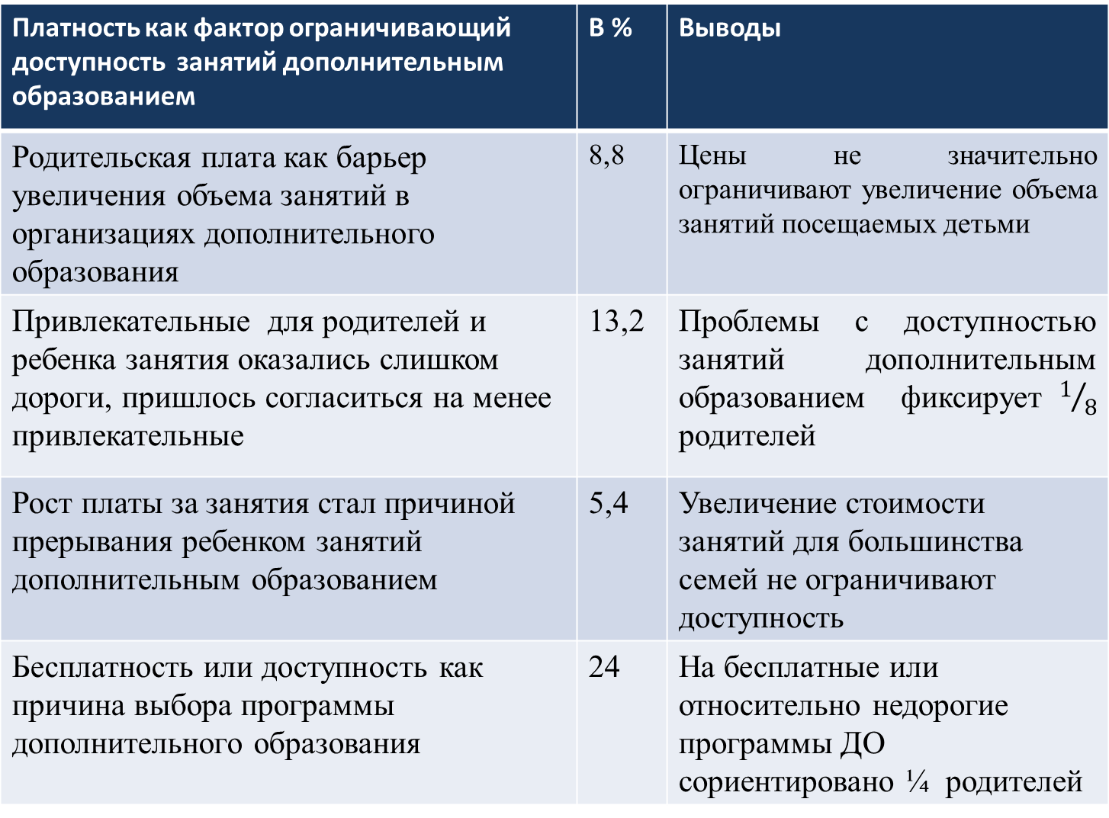
Платность как фактор ограничивающий доступность занятий дополнительным образованием | В % | Выводы
Родительская плата как барьер увеличения объема занятий в организациях дополнительного образования | 8,8 | Цены не значительно ограничивают увеличение объема занятий посещаемых детьми
Привлекательные для родителей и ребенка занятия оказались слишком дороги, пришлось согласиться на менее привлекательные | 13,2 | Проблемы с доступностью занятий дополнительным образованием фиксирует $1/8$ родителей
Рост платы за занятия стал причиной прерывания ребенком занятий дополнительным образованием | 5,4 | Увеличение стоимости занятий для большинства семей не ограничивают доступность
Бесплатность или доступность как причина выбора программы дополнительного образования | 24 | На бесплатные или относительно недорогие программы ДО сориентировано ¼ родителей

Slide 9
Б.В. Куприянов – д.п.н., профессор
boriskuprianoff2012@yandex.ru

